Slide 1

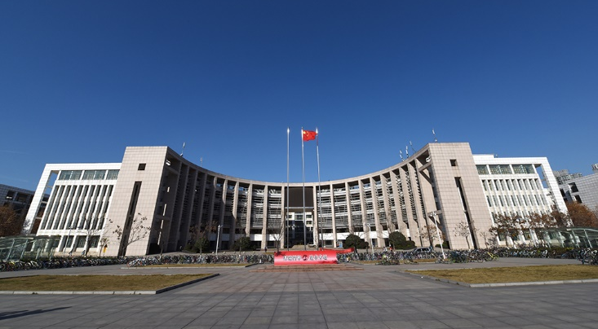

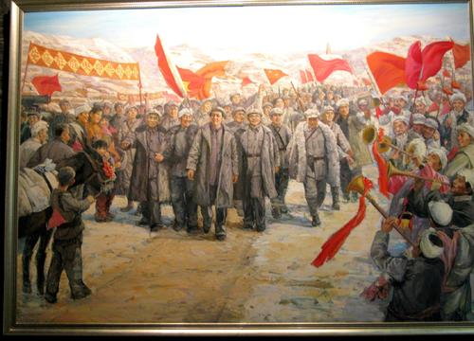
延安十三年
由 转
弱 守
变 为
强 攻
中国共产党
？
“信火相传”第六团支部
团支书：李豪现

Slide 2
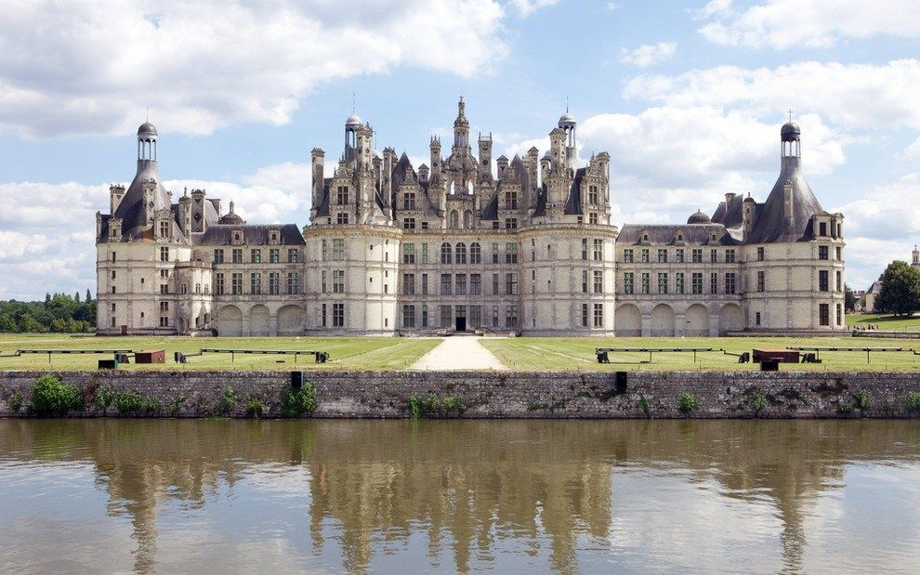
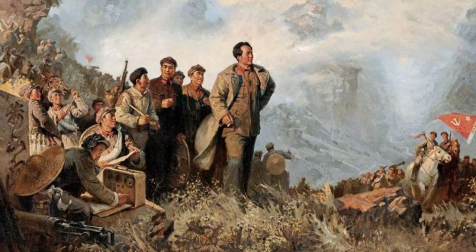
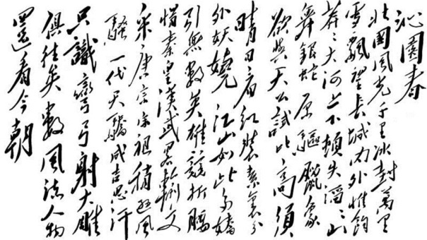
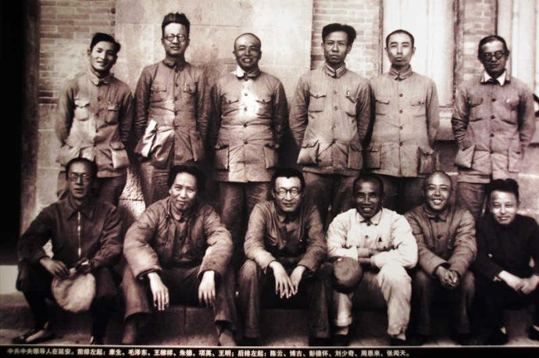

目录
1
2
3
4
到延安
在延安
离延安
想延安

Slide 3

1. 到延安
到
延
安

Slide 4

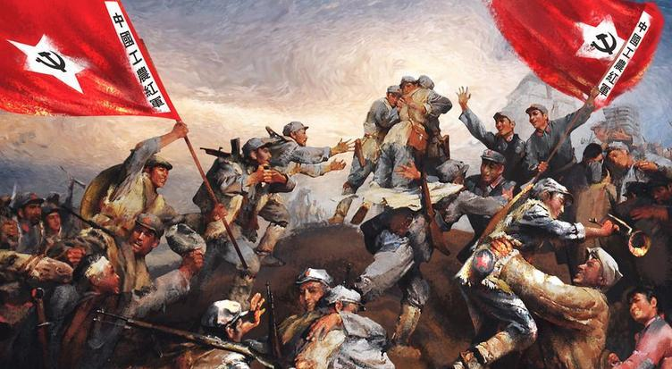
1
25000里长征
到
延
安
到
延
安
1934年10月，第五次反围剿失败后，中央主力红军为摆脱国民党军队的包围追击，被迫实行战略性转移，标志着万里长征的开始。 瑞金→突破敌四道防线→强渡乌江→占领遵义→四渡赤水→巧渡金沙江→强渡大渡河→飞夺泸定桥→翻雪山→过草地→陕北吴起会师(1935年10月)→甘肃会宁会师(1936年10月)，宣告长征的胜利结束。
1936年10月，红二、四方面军到达甘肃会宁地区，同红一方面军会师的开始。红军三大主力会师，标志着万里长征的胜利结束。
1934->1936
红军不怕远征难
25000里长征

Slide 5
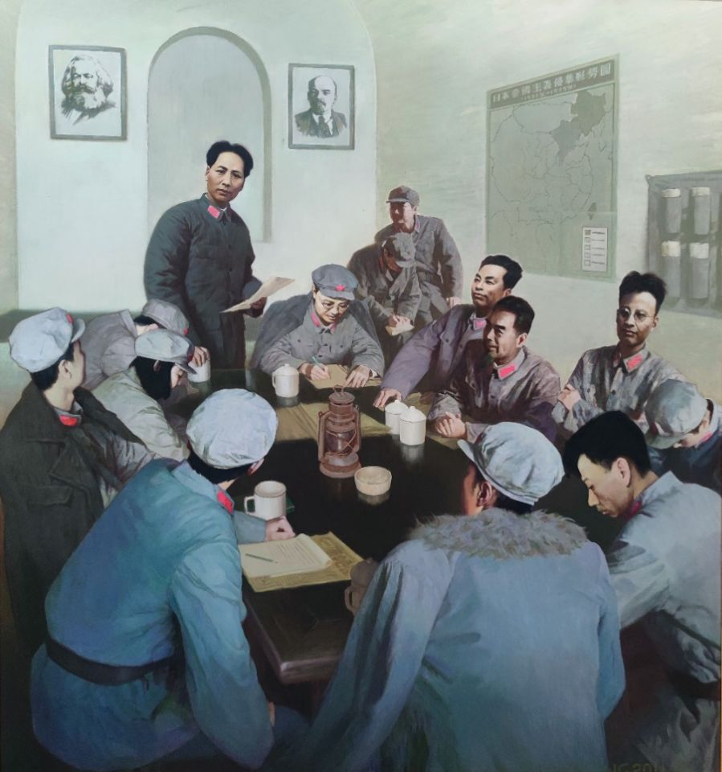
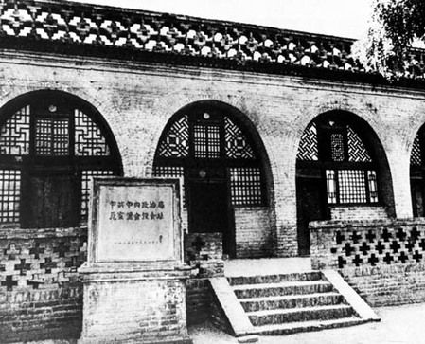
2
瓦窑堡会议
到
延
安
到
延
安
1935年12月，中国共产党在陕北召开了第一个重要会议——瓦窑堡(bu)会议，回应北平学生“一二·九”抗日游行运动，并从政治上克服了左倾“冒险”主义和关门主义，确立了抗日民族统一战线政策。
瓦窑堡会议
1935
解决了党的政治路线

Slide 6
2.在延安
在
延
安
在
延
安

Slide 7

3
《沁园春·雪》
在
延
安
到
延
安
1936年2月，毛泽东同志创作了《沁园春·雪》，全诗评论历史人物，歌颂当代英雄，抒发了无产阶级要做世界的真正主人的豪情壮志。
沁园春·雪
1936
展现了无产阶级的理想

Slide 8
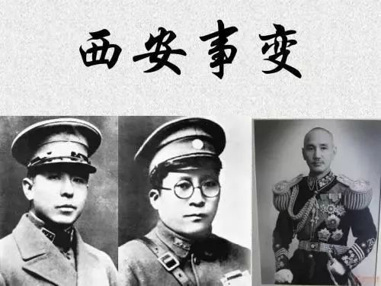
4
西安事变
在
延
安
1936年12月，张学良、杨虎城将军对督促剿共的蒋介石发动“兵谏”，史称“西安事变”。在中共中央和周恩来等人的努力下，蒋介石接受“停止内战、联共抗日”等六项主张。
到
延
安
西安事变
1936
初步建立抗日民族统一战线

Slide 9
5
进驻延安城
在
延
安
到
延
安
1937年1月，中共中央进驻延安城，和平接管延安
1937
高原古城成为革命圣地
进驻延安城

Slide 10
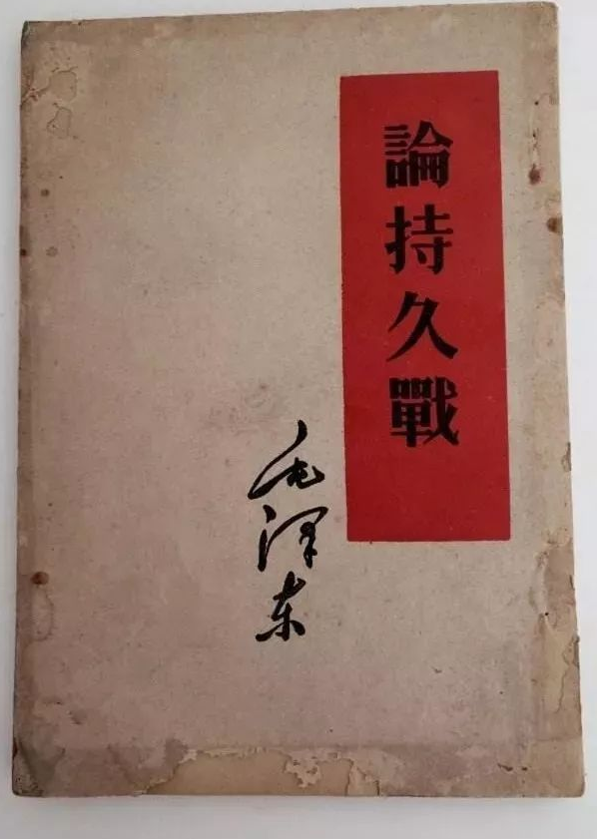
6
《论持久战》
在
延
安
1938年7月，《论持久战》发表，中国共产党开始独立自主打山地游击战
到
延
安
1938
毛泽东军事思想开始形成
《论持久战》

Slide 11
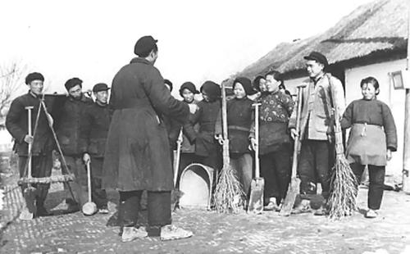
7
全面抗日
在全面抗日时期，中国共产党取得了平型关战役、娘子关战役等胜利，打破了日军不可战胜的神话。并在1940年前后发动百团大战，给日军华北方面军以有力打击，并广泛发动群众展开了著名的地道战、地雷战、麻雀战、破袭战等。中国共产党的队伍逐渐发展壮大。
在
延
安
到
延
安
广泛发动群众
抗日的中流砥柱

Slide 12
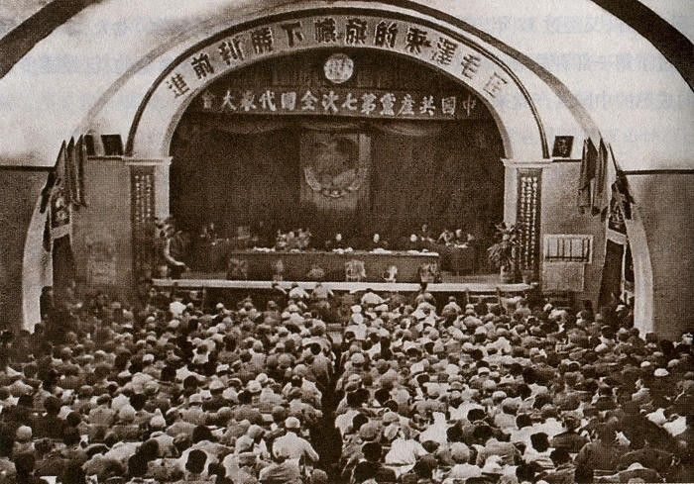
8
中共七大
1945年4月，中共七大召开，确立了毛泽东思想，并写入党章。
在
延
安
到
延
安
1945
毛泽东思想确立
中共七大会场

Slide 13
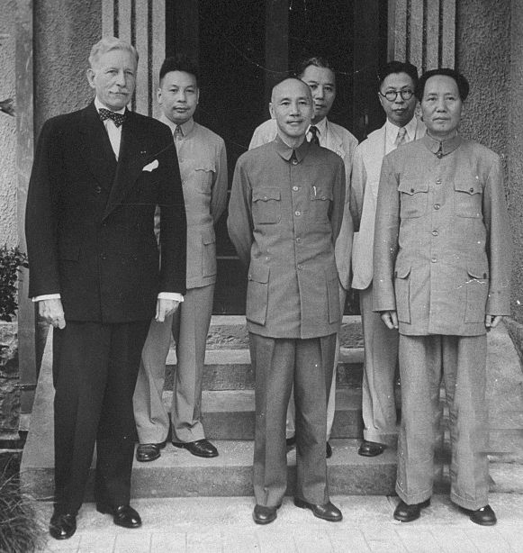
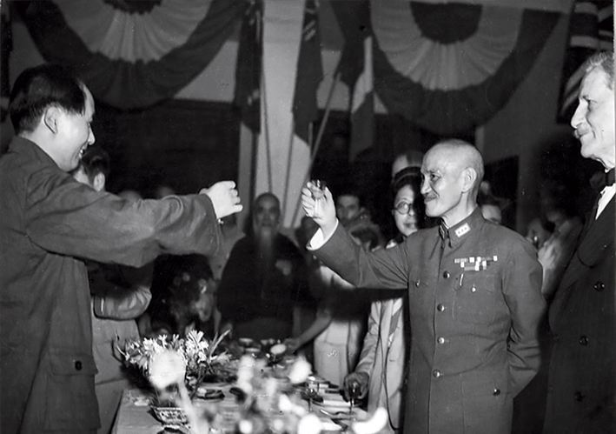
9
重庆谈判
毛泽东说：“我准备坐班房……如果是软禁，那也不用怕，我正是要在那里办点事。”毛泽东率领中国共产党代表团从延安飞抵重庆。这一消息震撼重庆全城，柳亚子写诗称赞毛泽东是“弥天大勇”。
在
延
安
到
延
安
1945年9月抗战结束，国民党邀请中国共产党前往重庆进行谈判，实则是缓兵之计——蒋介石设的“鸿门宴”。
重庆谈判
1945
共产党人智慧与勇气

Slide 14
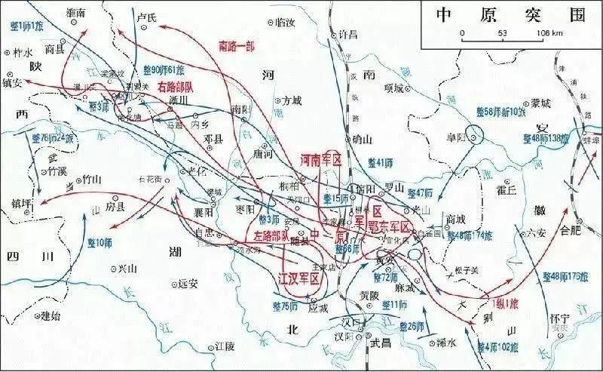
10
内战爆发
1946年6月，国共全面内战
爆发
在
延
安
到
延
安
1946
蒋介石：我有人。
毛泽东：我们有人民。
中原突围

Slide 15
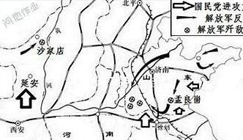
11
粉碎全面进攻
1947年2月，中国共产党粉碎了国民党军队的全面进攻。
在
延
安
到
延
安
1947
有一种成功叫做撤退
有一种失败叫做占领
粉碎全面进攻

Slide 16
3.离延安
离
延
安
离
延
安

Slide 17
12
离开延安
1947年3月，党中央离开延安，东渡黄河到达
西柏坡。
离延
安
到
延
安
1947
转守为攻，解放中国
合照

Slide 18
4.想延安
想
延
安

Slide 19
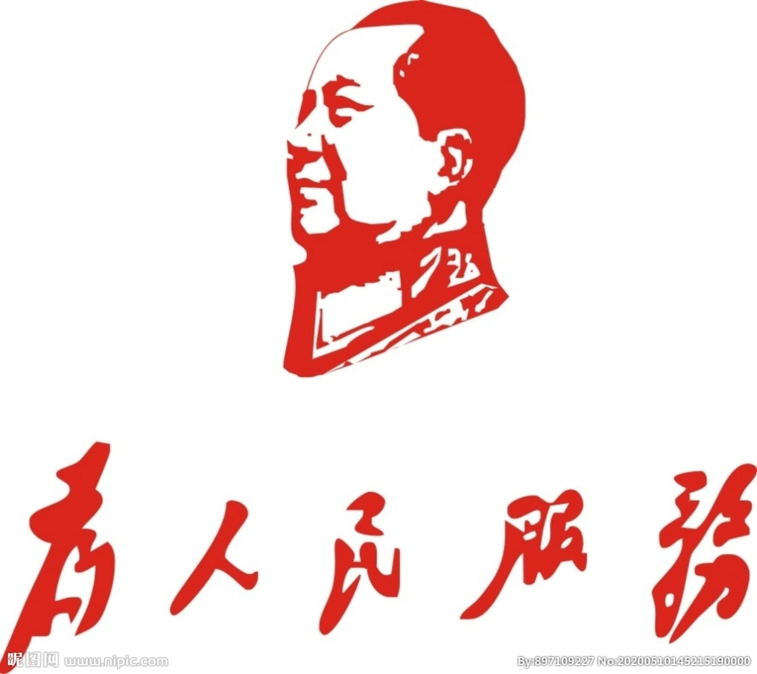
13
全心全意为人民服务
延安时期，中国共产党在中国局部地区建立人民政权并不断扩大执政区域，响亮地提出了“为人民服务”的口号，并在全党认真实践。
想延
安
到
延
安
共产党就是为人民服务的，就是为老百姓办事的。
——习近平

Slide 20
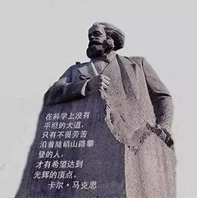
14
实事求是
想延
安
延安时期，中国共产党根据中国国情建立工农武装割据，开展农村土地革命，以实事求是的思想和行动得到广大工农群众的支持；根据国家态势，中国共产党从反蒋围剿到联蒋抗日，挽救了民族危亡。
到
延
安
实事求是，知易行难
“实事”就是客观存在着的一切事物，“是”就是客观事物的内部联系，即规律性，“求”就是我们去研究。
——毛泽东

Slide 21
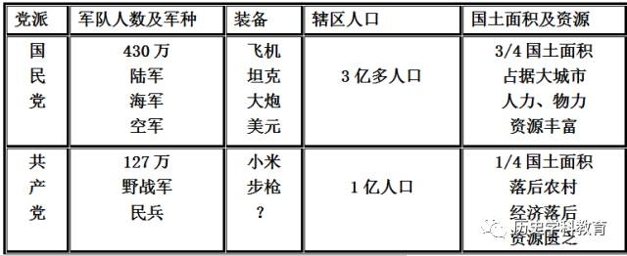
15
自力更生、艰苦奋斗
党中央在延安的十三年，是靠艰苦奋斗起家的，中国共产党和人民的事业是靠艰苦奋斗不断发展壮大的。
想延
安
到
延
安
国共实力对比
在实现中华民族伟大复兴的新征程上，必然会有艰巨繁重的任务，必然会有艰难险阻甚至惊涛骇浪，特别需要我们发扬艰苦奋斗精神。 ——习近平

Slide 22
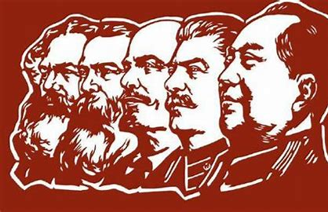
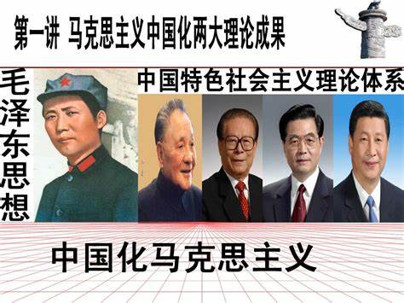
16
理论联系实际、
不断开拓创新
想延
安
到
延
安
延安时期，中国共产党成功地推进了马克思主义中国化，毛泽东同志撰写了《中国革命战争的战略问题》、《实践论》、《矛盾论》、《论持久战》、《新民主主义论》、《论联合政府》等著作。
马克思主义中国化
中国共产党之所以能够历经考验磨难无往而不胜，关键就在于不断进行实践创新和理论创新。 ——习近平

Slide 23
延安十三年
由 转
弱 守
变 为
强 攻
中国共产党
？

Slide 24
谢谢大家！
“信火相传”第六团支部
团支书：李豪现

